Slide 1
Icas app och favorit butik
Funk-IT Lyftet
30 juni 2021

Slide 2
Sök app
Öppna Google Play eller App store på din telefon och skriv i sökfältet: ICA.

Slide 3
Ladda ner app
Klicka på hämta knappen för att ladda ner appen till din telefon.

Slide 4
Logga in steg 1
Öppna appen.
Tryck på ikonen Konto för att logga in. Är du Ica stammis loggar du in med mobilt BankID, annars loggar du in med samma lösenord som till Ica.se.

Slide 5
Logga in steg 2
Tryck på Logga in.

Slide 6
Logga in steg 3
Tryck Fortsätt för att tillåta att appen loggar in med Icagruppen.se.

Slide 7
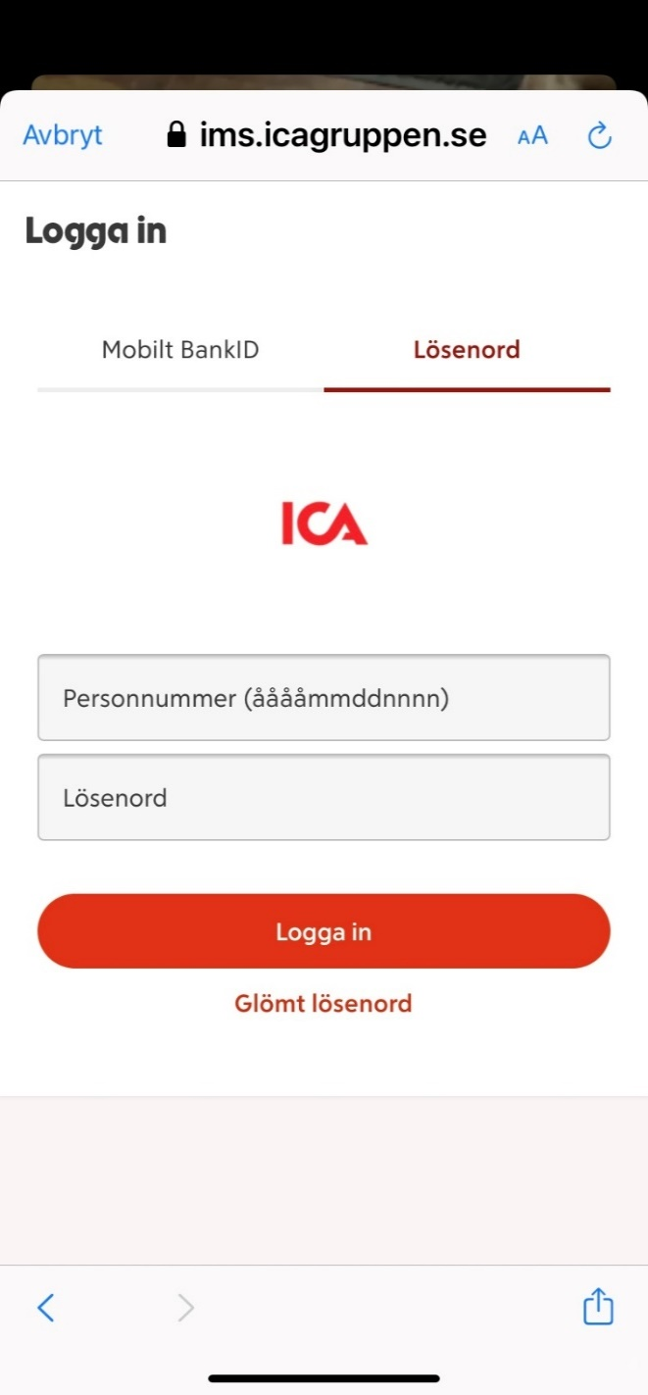
Lösenord
Är du Ica stammis loggar du in med Mobilt BankID, annars väljer du Lösenord.

Slide 8
Inloggad
Nu är du inloggad i appen.

Slide 9
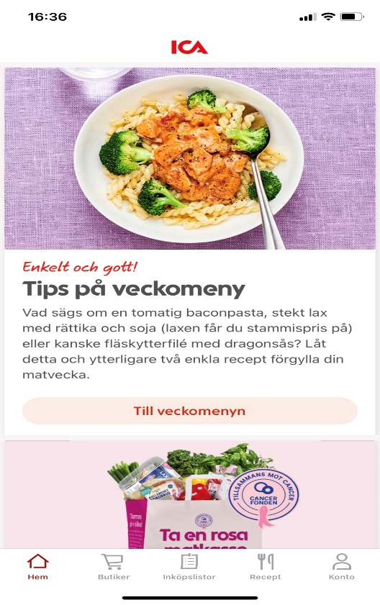
Din favoritbutik
Öppna appen.
När du lägger till din favoritbutik i appen, sorteras din inköpslista i den ordningen som du plockar varorna i den butiken.
Klicka på ikonen Butiker.

Slide 10
Sök butik steg 1
Klicka på Mina butiker.

Slide 11
Sök butik steg 2
Klicka på Sök butik.

Slide 12
Sök butik steg 3
Skriv namnet på den butik du vill lägga till som favorit i sökfältet.

Slide 13
Välj butik
När du fått upp din butik, klickar du på förslaget.

Slide 14
Spara
För att spara butiken, klickar du nu på Hjärtat uppe i högra hörnet så hela hjärtat blir rött.

Slide 15
Erbjudanden
Nu är din favoritbutik sparad.
Du kan nu se dina erbjudanden du fått från butiken.

Slide 16
Funk-IT Lyftet är ett samarbete mellan:
Post- och Telestyrelsen
Uppsala kommun, Omsorgsförvaltningen, Socialpsykiatrin och Arbete och bostad
TIF- Träffpunkternas intresseförening
Brukarrådet- Arbete och bostad
Funk-IT lyftets hemsida

